Slide 1

Chapter 03
CSS3 응용과 레이아웃

Slide 2
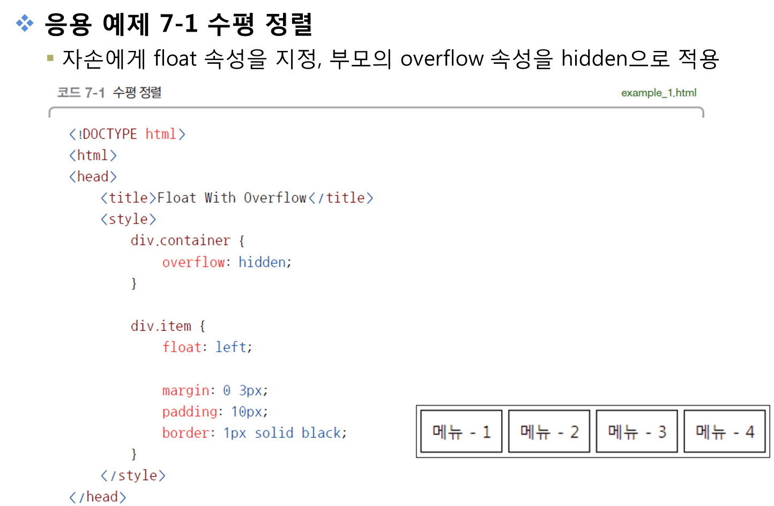
CSS 응용과 레이아웃
01 CSS 선택자

Slide 3
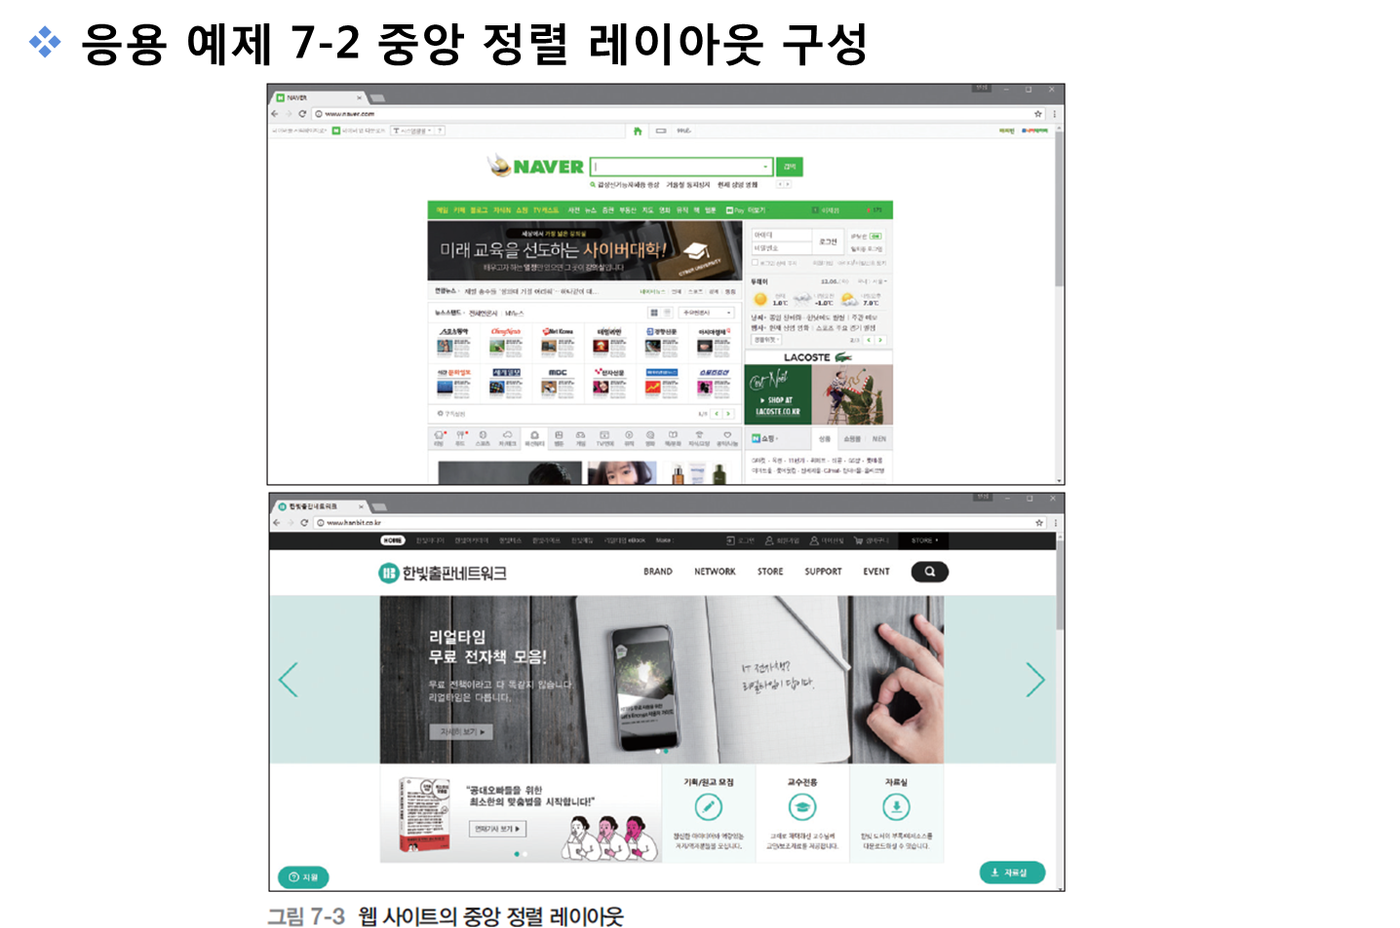
CSS 응용과 레이아웃
01 CSS 선택자

Slide 4
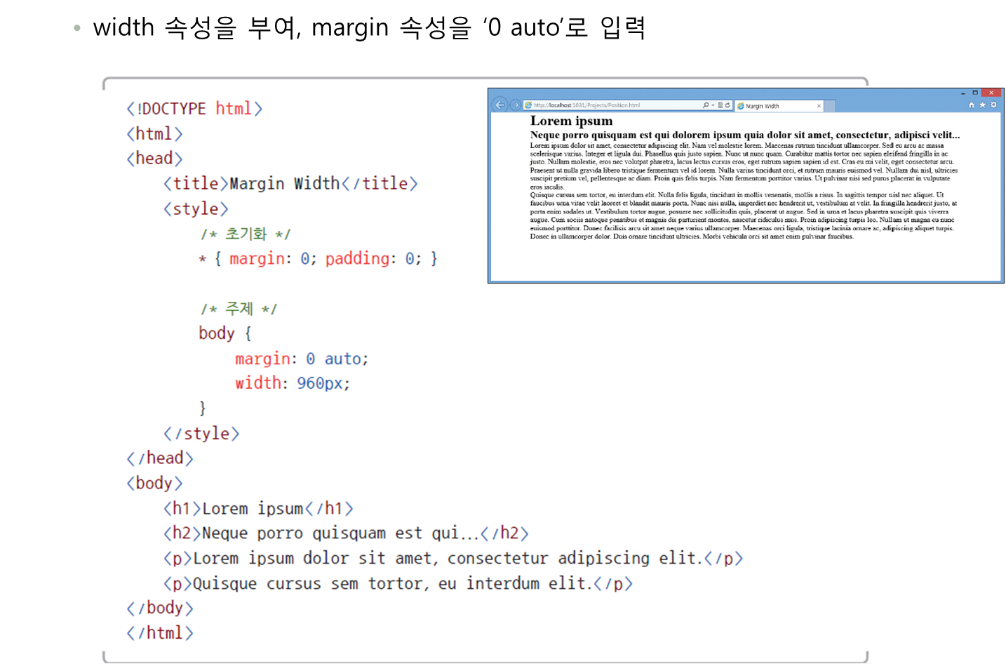
CSS 응용과 레이아웃
01 CSS 선택자

Slide 5
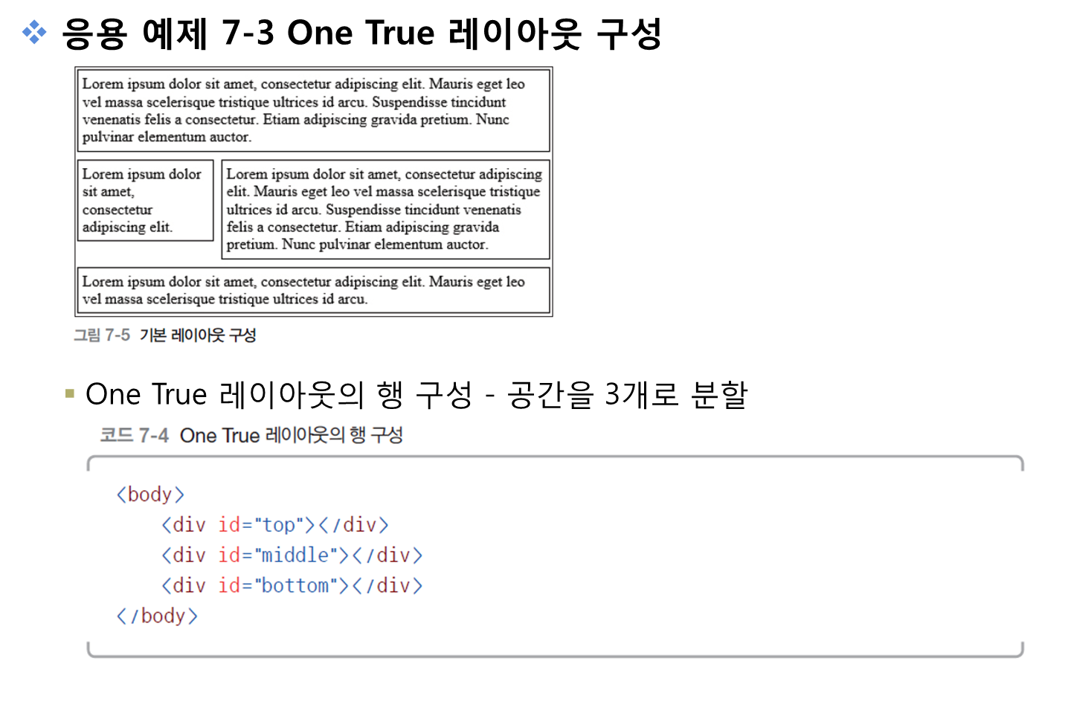
CSS 응용과 레이아웃
01 CSS 선택자

Slide 6
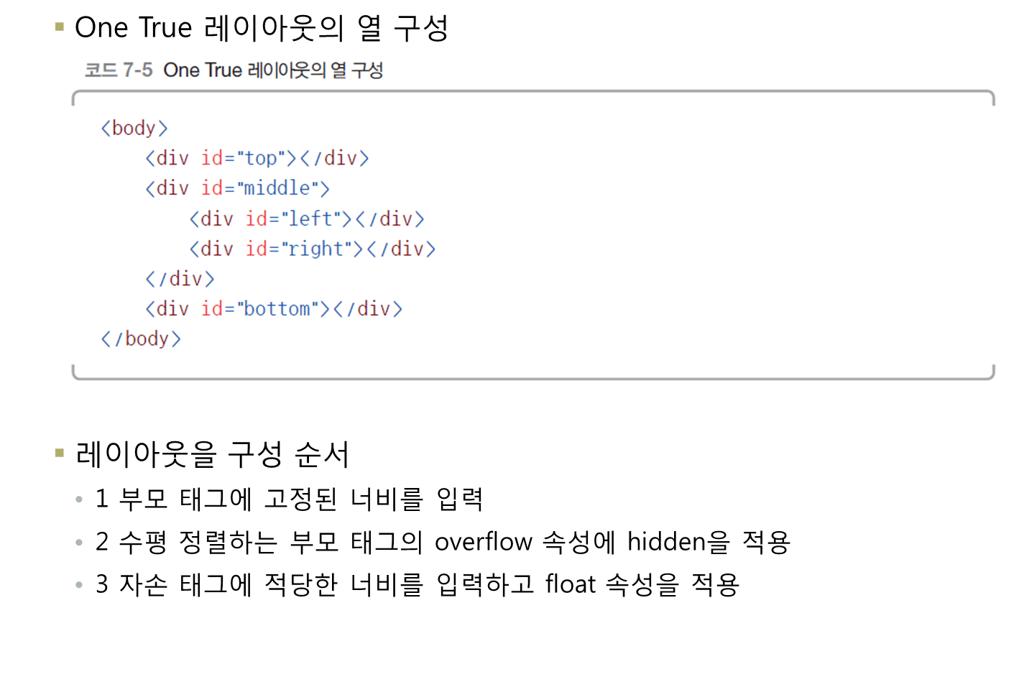
CSS 응용과 레이아웃
01 CSS 선택자

Slide 7
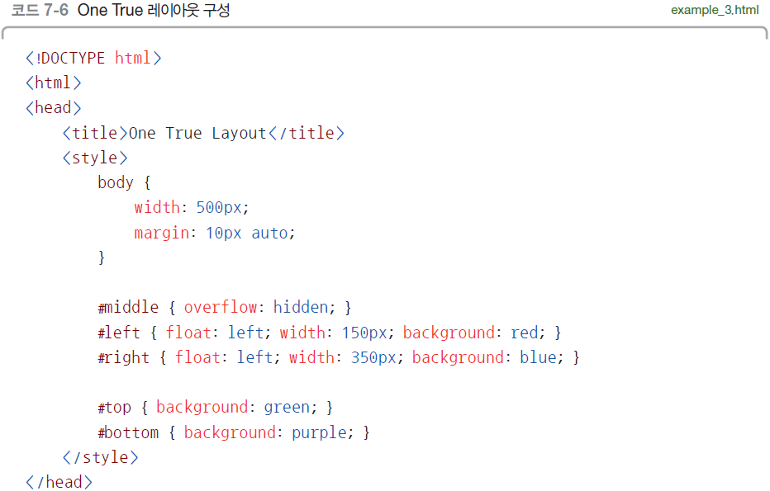
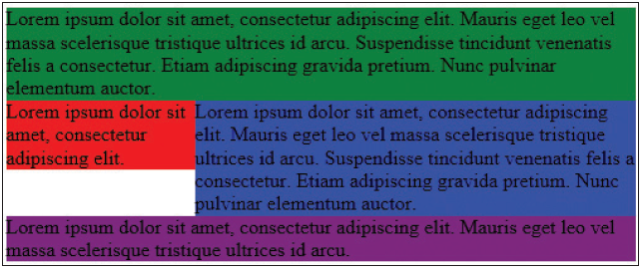
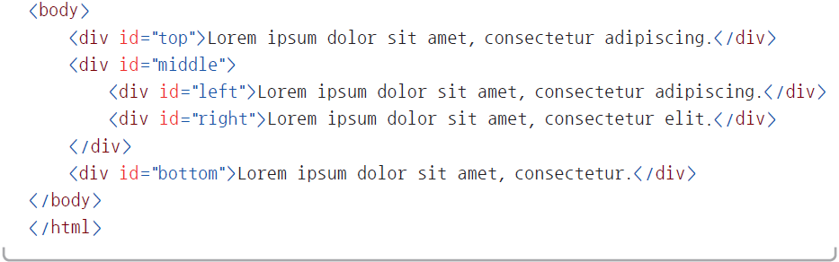
CSS 응용과 레이아웃
01 CSS 선택자

Slide 8
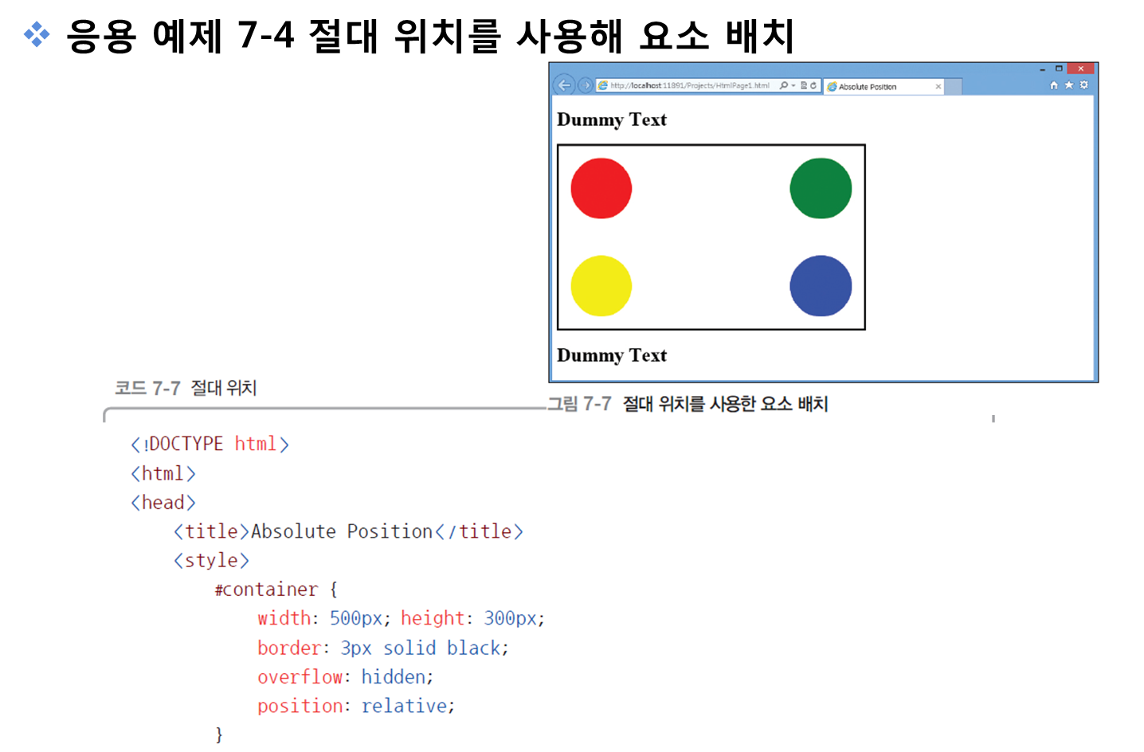
CSS 응용과 레이아웃
01 CSS 선택자

Slide 9
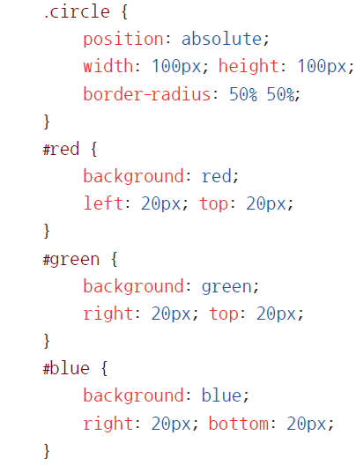
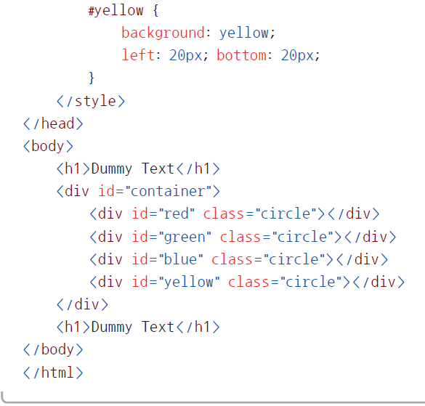
CSS 응용과 레이아웃
01 CSS 선택자

Slide 10
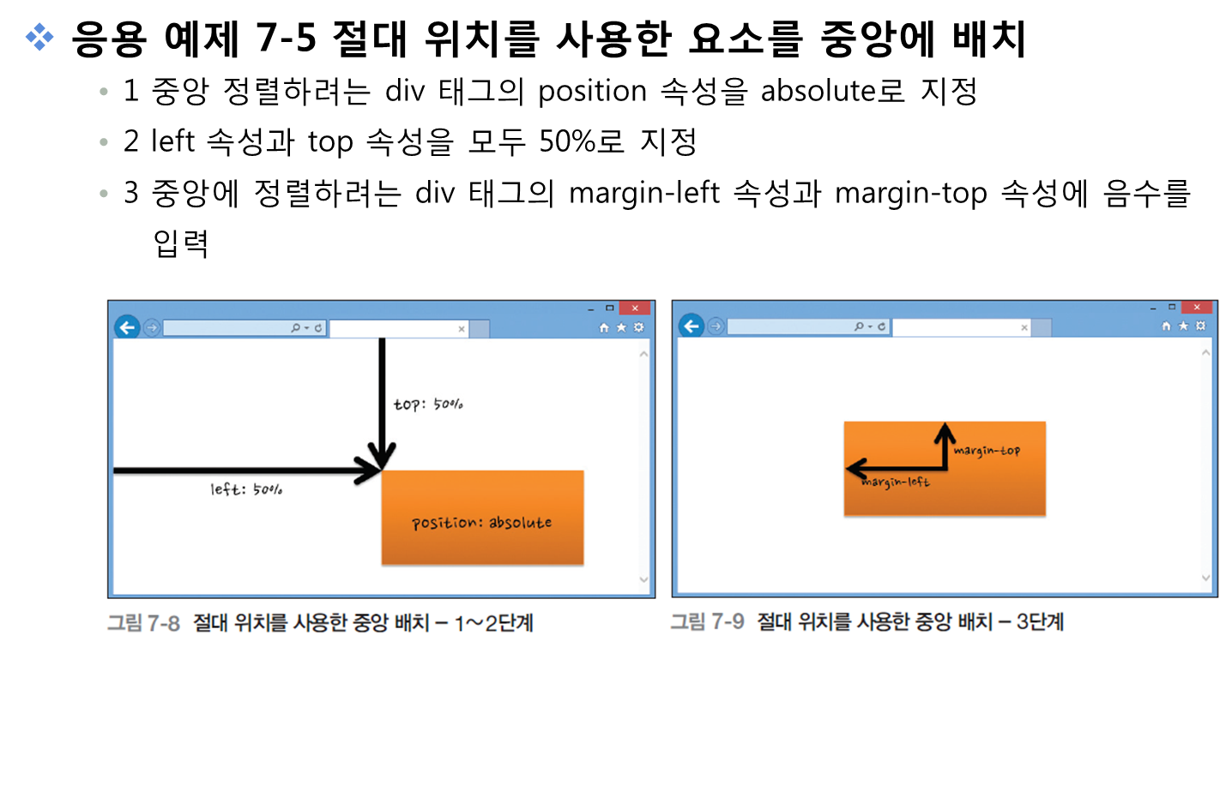
CSS 응용과 레이아웃
01 CSS 선택자

Slide 11
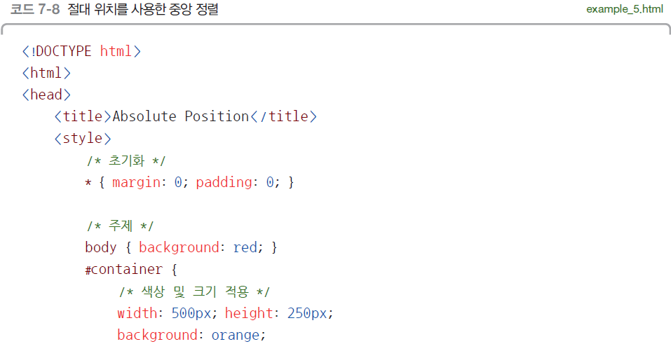
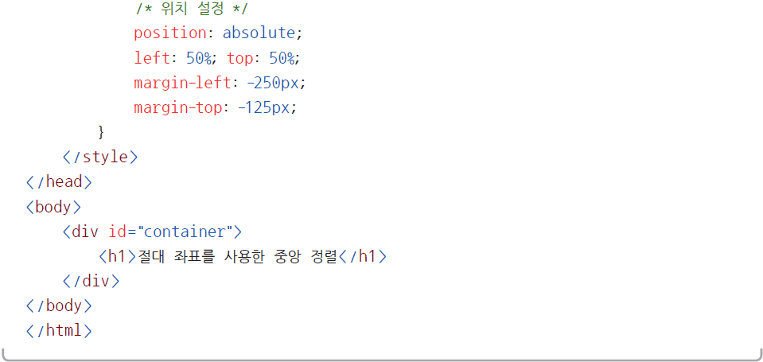
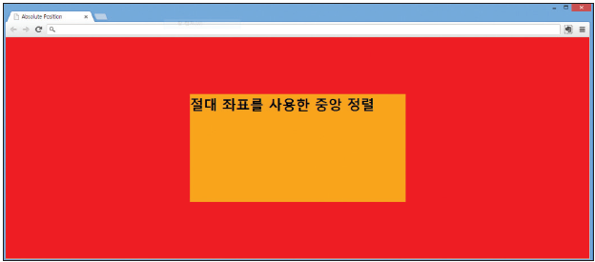
CSS 응용과 레이아웃
01 CSS 선택자

Slide 12
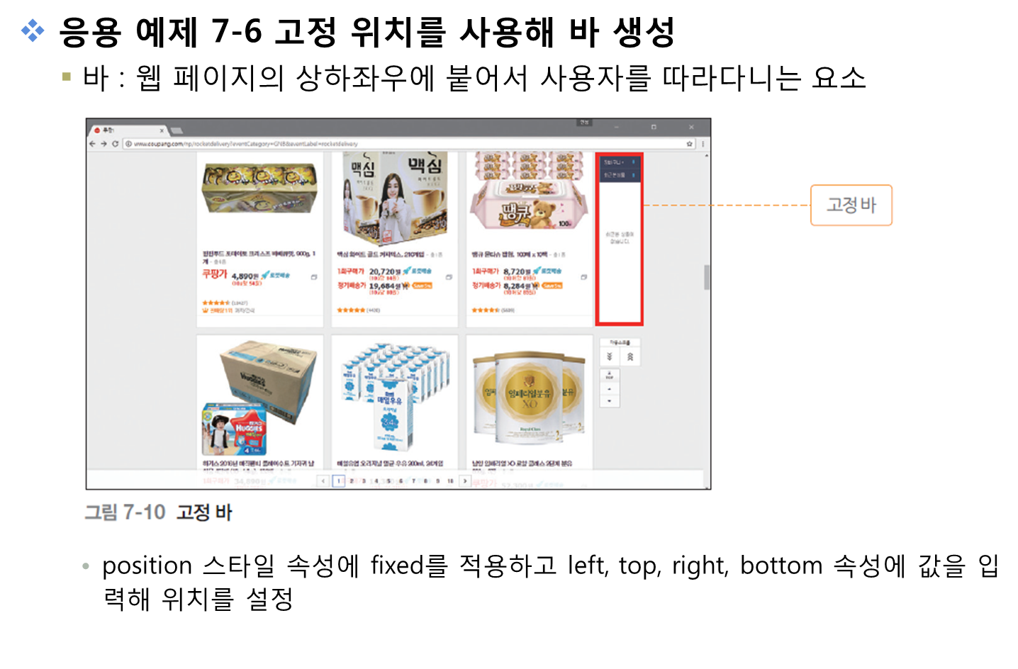
CSS 응용과 레이아웃
01 CSS 선택자

Slide 13
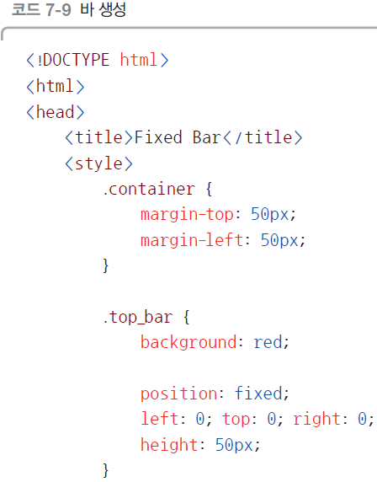
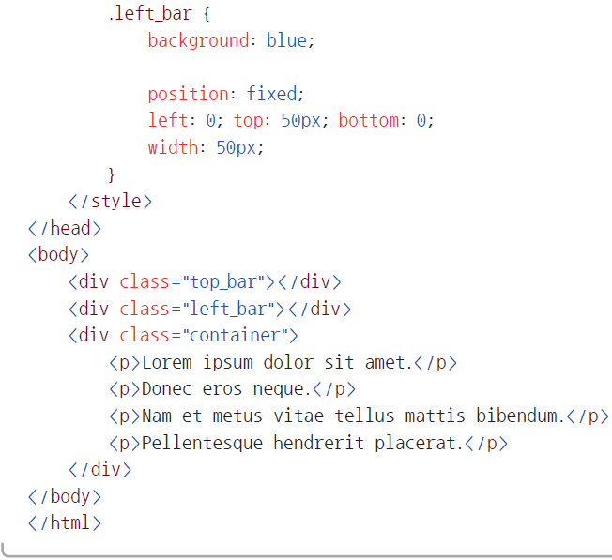
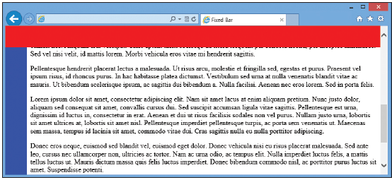
CSS 응용과 레이아웃
01 CSS 선택자

Slide 14
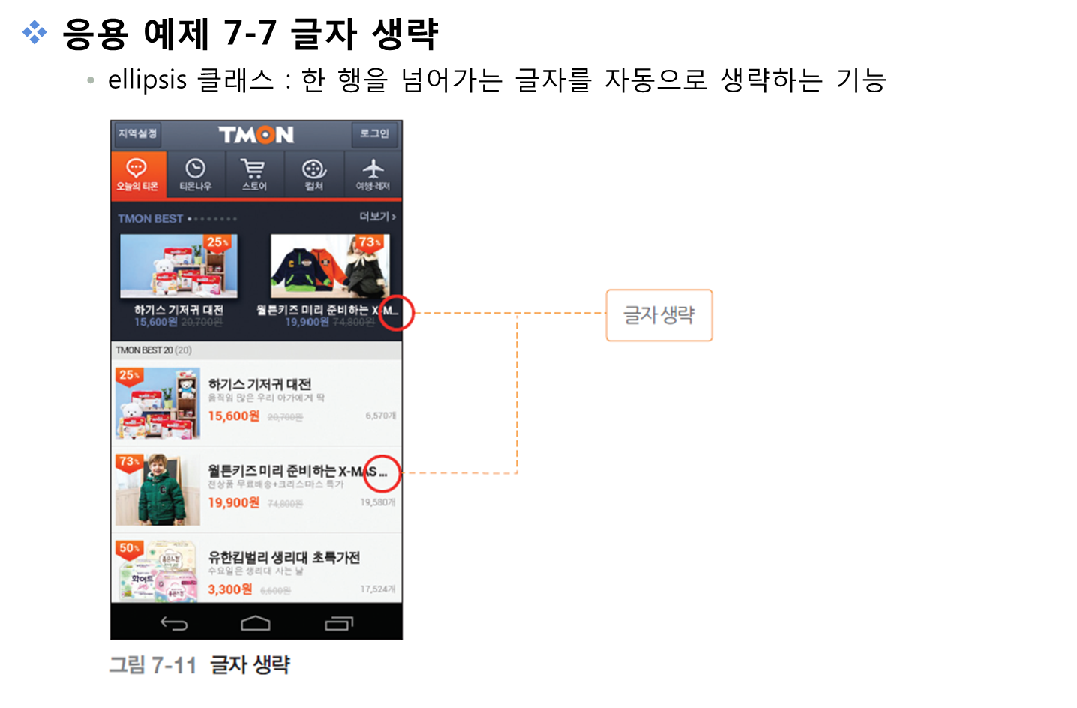
CSS 응용과 레이아웃
01 CSS 선택자

Slide 15
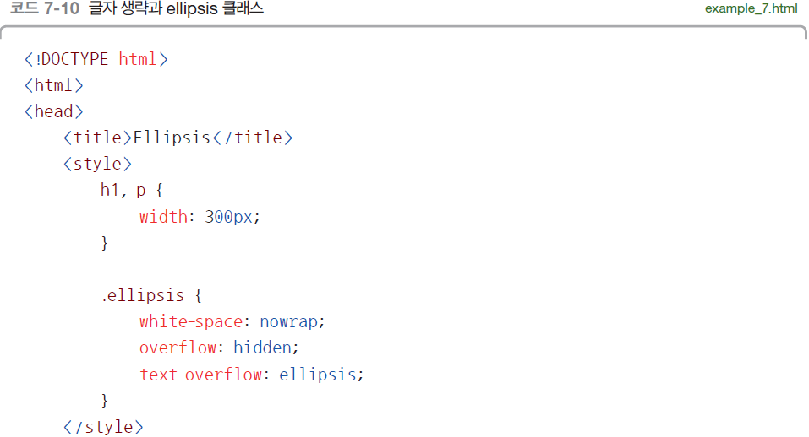
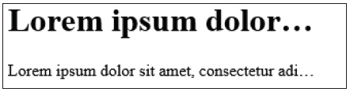
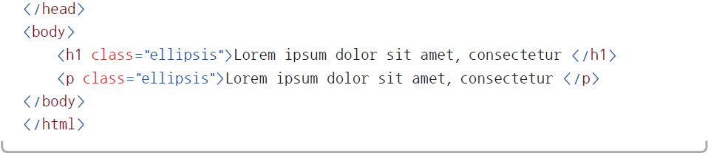
CSS 응용과 레이아웃
01 CSS 선택자

